Slide 1


Виконала
Ковтун Анастасія Сергіївна учениця 6-го класу
Лошкарівського ЗЗСО І-ІІІ рівнів
Першотравенської сільської ради
НЦ «Мала академія наук України»
Лабораторія «ГІС та ДЗЗ»
Дослідження пожежі в Луганській області
за допомогою програми «EO Browser»
Науковий керівник:
Неплях Віталіна Валеріївна
вчитель географії
Лошкарівського ЗЗСО І-ІІІ рівнів
Першотравенської сільської ради

Slide 2
Вступ
Проблема лісових пожеж в останні роки привертає до себе особливу увагу в контексті зростання впливу таких глобальних процесів, як зменшення площ лісів, втрата біорізноманіття, глобальні зміни клімату та зміни у землекористуванні. Пожежі – це один з перших руйнівних способів впливу людини на рослинність.
Пожежі на Луганщині можна сказати, що вже є закономірністю, 6 липня 2020 року на території двох лісництв Новоайдарського району Луганщини трапилося два займання майже в один і той самий час схожого походження.

Slide 3
Об'єктом дослідження є пожежі в Луганській області Новоайдарського району, що відбулися в Боровському та Охтирському лісництвах
Метою дослідження являється оцінка масштабів пожежі (яка площа була вражена, які зміни відбулися з рослинним покривом) та де саме і коли відбулося перше займання
Предмет дослідження: масштаби та наслідки пожежі на території двох лісництв (Бороварського та Охтирського) Луганської області Новоайдарського району

Slide 4
Методи та матеріали:
Дослідження проводилося за допомогою ресурсу EO Browser, Супутнику Sentinel – 2
Sentinel-2 був запущений З червня 2015 року. Повне охоплення з березня 2017 року (подія яка досліджується в проекті це часовий проміжок з 04 по 14 липня 2020 р. Супутник добре підходить для моніторингу спалених територій. Та має повне охоплення в цей період).

Slide 5
Хід проекту:
1. Дати оцінку масштабів пожежі, що трапилася 07 липня 2020 року
2. Провести аналіз індексу обпаленої площі
3. Дослідити як пожежа вплинула на рослинний покрив

Slide 6
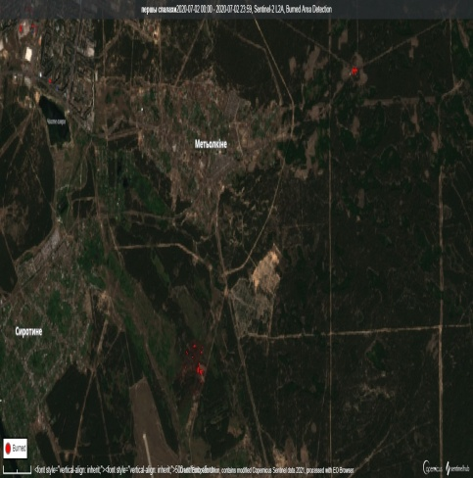
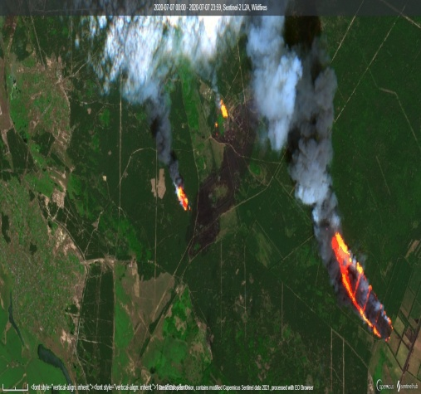
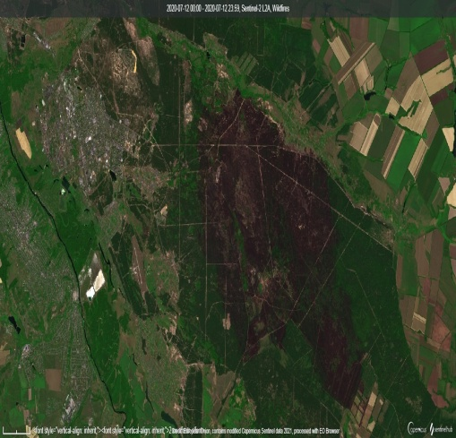
Поширення масштабів пожежі на території Луганської області з 02 по 12 липня 2020 року
космічний знімок Sentinel- 2
за 02 07 2020 р.
смуги SWIR 11, 12, 8
космічний знімок Sentinel- 2
за 07 07 2020 р.
значення NIR/SWIR Colors
космічний знімок Sentinel-2
за 12 07 2020 р.
значення NIR/SWIR Colors

Slide 7
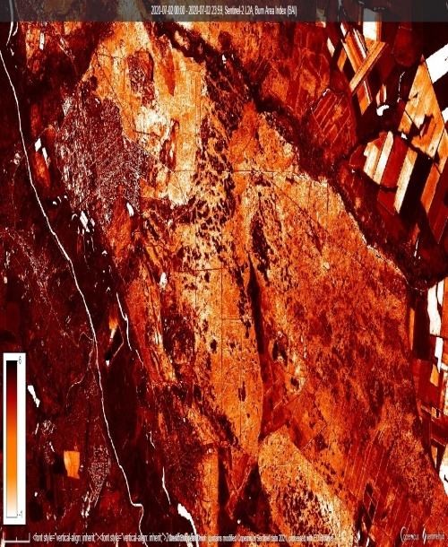
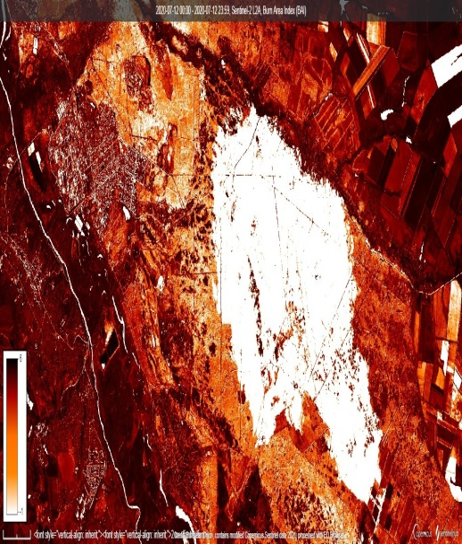
Аналіз індексу обпаленої площі до та після пожежі
Індекс площі опіку
за 02 07 2020 р.
Індекс площі опіку
за 12 07 2020 р.

Slide 8
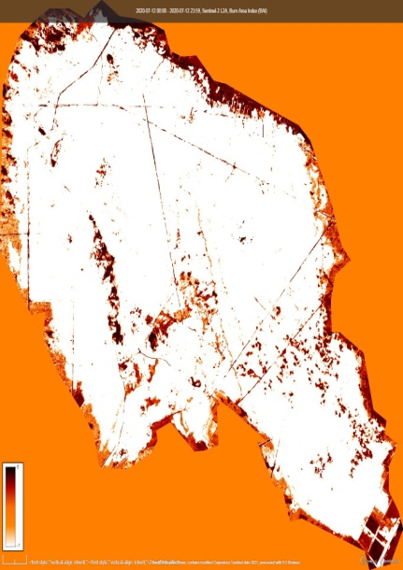
Підрахунок загальної площі опіку
індекс площі опіку (ВАІ)
за 12 07 2020 р.

Slide 9
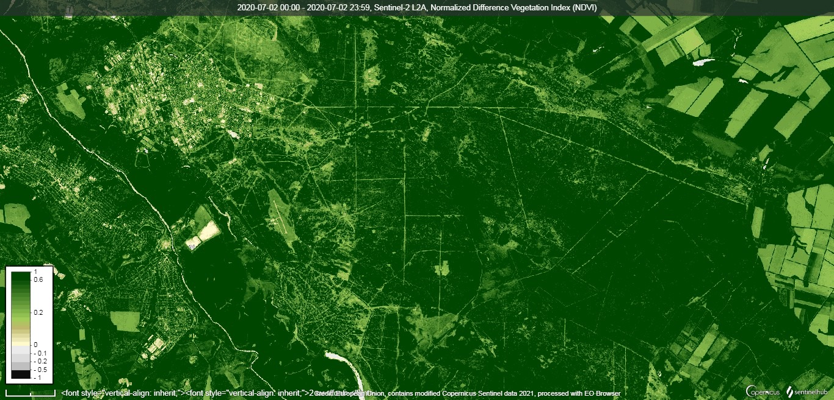
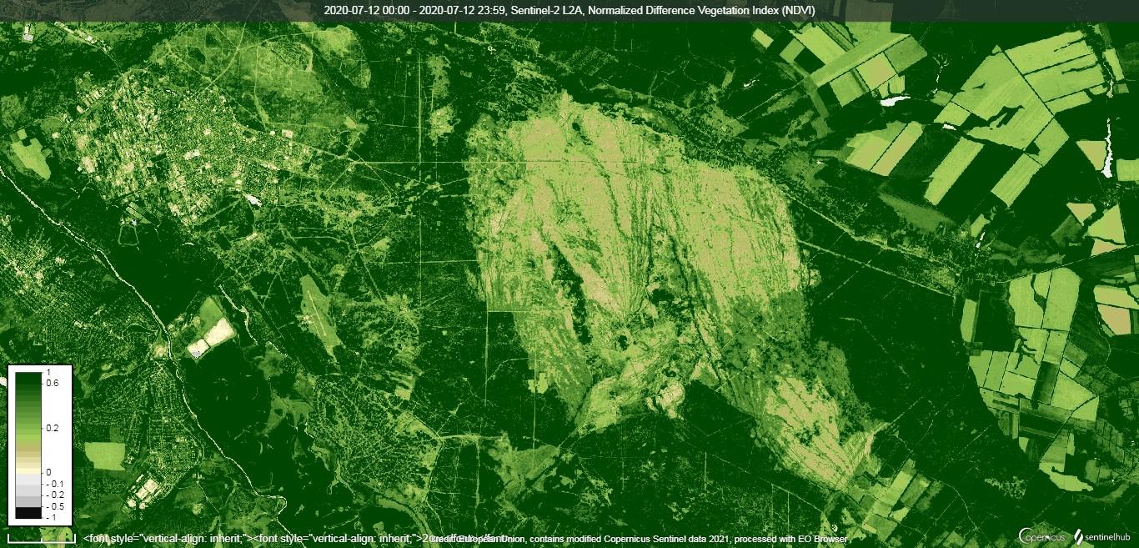
Вплив пожежі в Луганській області на рослинний покрив
індексом нормалізованої різниці рослинності (NDVI)
за 02 07 2020 р.
індексом нормалізованої різниці рослинності (NDVI)
за 12 07 2020 р.

Slide 10
Висновок:
Під час проведення роботи ми з’ясували:
- за допомогою супутника Sentinel- 2 та смуги SWIR 11, 12, 8, що виникнення пожежі відбулося ще 02.07.2020 р. (що і було причиною великомасштабної пожежі, яку висвітлив 24 канал місцевих новин 07.07 2020р.);
- побачили саму пожежу за допомогою супутника Sentinel-2 та вражену зону;
- за допомогою Індексу площі опіку порівняли територію опіку до та після пожежі, а також заміряли саму площу опіку;
- за індексом нормалізованої різниці рослинності (NDVI) побачили до яких наслідків призвела пожежа де показник стану здоров’я рослинності знизився в значеннях від 1 до 0,2
В ході проведення роботи було досягнуто поставленої мети.

